Slide 1
Tornar-se um adulto incrível
Mês de Março
E você ? Quais são os seus super poderes?

Slide 2
meu primeiro é:

Slide 3
meu segundo é:

Slide 4
meu terceiro é:

Slide 5
Dia internacional das mulheres
"O Dia Internacional da Mulher é uma data comemorativa que foi oficializada pela Organização das Nações Unidas na década de 1970. Essa data simboliza a luta histórica das mulheres para terem suas condições equiparadas às dos homens. Inicialmente, essa data remetia à reivindicação por igualdade salarial, mas, atualmente, simboliza a luta das mulheres não apenas contra a desigualdade salarial, mas também contra o machismo e a violência."Veja mais sobre "8 de março – Dia Internacional da Mulher" em:
https://brasilescola.uol.com.br/datas-comemorativas/dia-da-mulher.htm

Slide 6
Problématique de la séquence :
Em que medida o esquema familiar pode influenciar o teu futuro ?

Slide 7
Séance 1 : tenho que fazer mesmo?

Slide 8
Séance 1: tenho que fazer mesmo ?
Perguntas | Respostas
1) Qual é o tipo de documento ? | é um trecho dum desenho animado | é um trecho dum filme de animação | é um trecho dum filme
2) Quem são as personagens ?
3) Quem é o Antonio com relação a Maria? | É o marido | É o primo | É o namorado
4) O que faz a Maria ? | ela esta segurando um balde | ela está carregando um balde
Objectif de communication:
- Réaliser un sondage à partir d’un constat.
5) O que faz o Antonio ?

Slide 9
As tarefas domésticas
Quais são as tarefas para as mulheres e as tarefas para os homens ?

Slide 10
As tarefas domésticas
Ir às compras
cozinhar

Slide 11
As tarefas domésticas:
Lavar a louça
Varrer

Slide 12
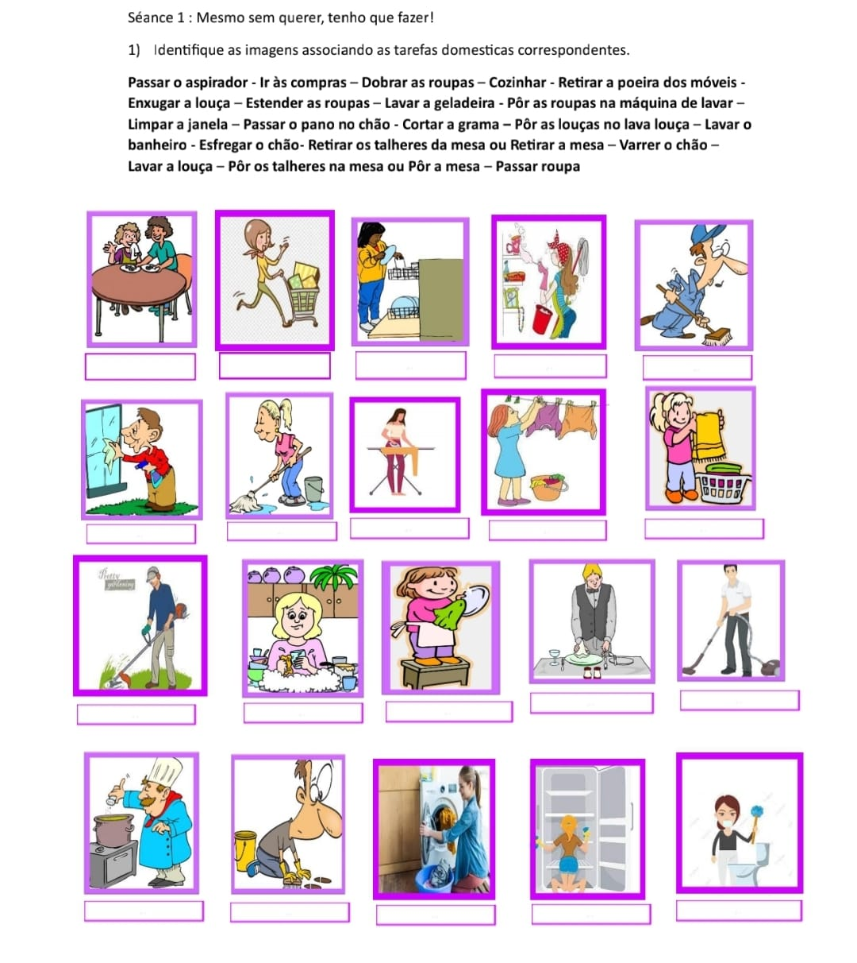
Atividade 1:
Identificar as tarefas domésticas

Slide 13
Atividade 2: Responda
1. Você e seus irmãos realizam as mesmas tarefas?
2. Quais as tarefas você faz em casa?
3. Quais tarefas você gosta de fazer?
4. Quais tarefas você não gosta de fazer?
5.Segundo você quais tarefas são para mulheres, e quais são para os homens? Por quê?

Slide 14
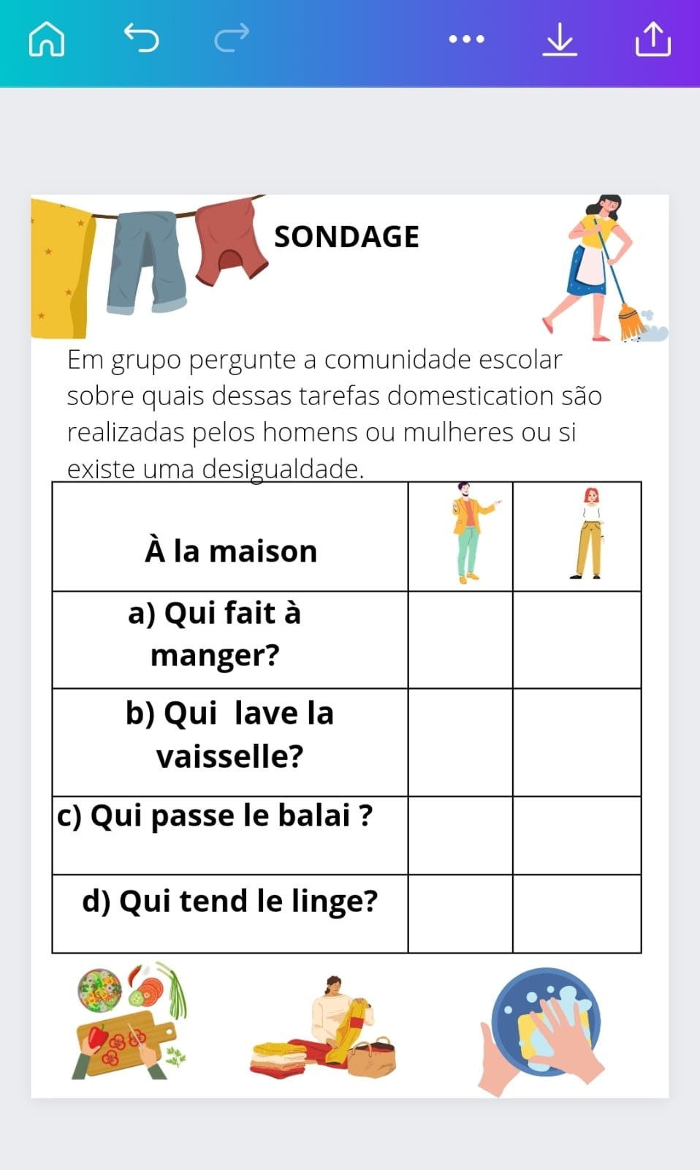
Realizar um inquérito !
2) Vamos realizar um inquérito sobre essa problemática.

Slide 15
Os resultados do inquérito

Slide 16
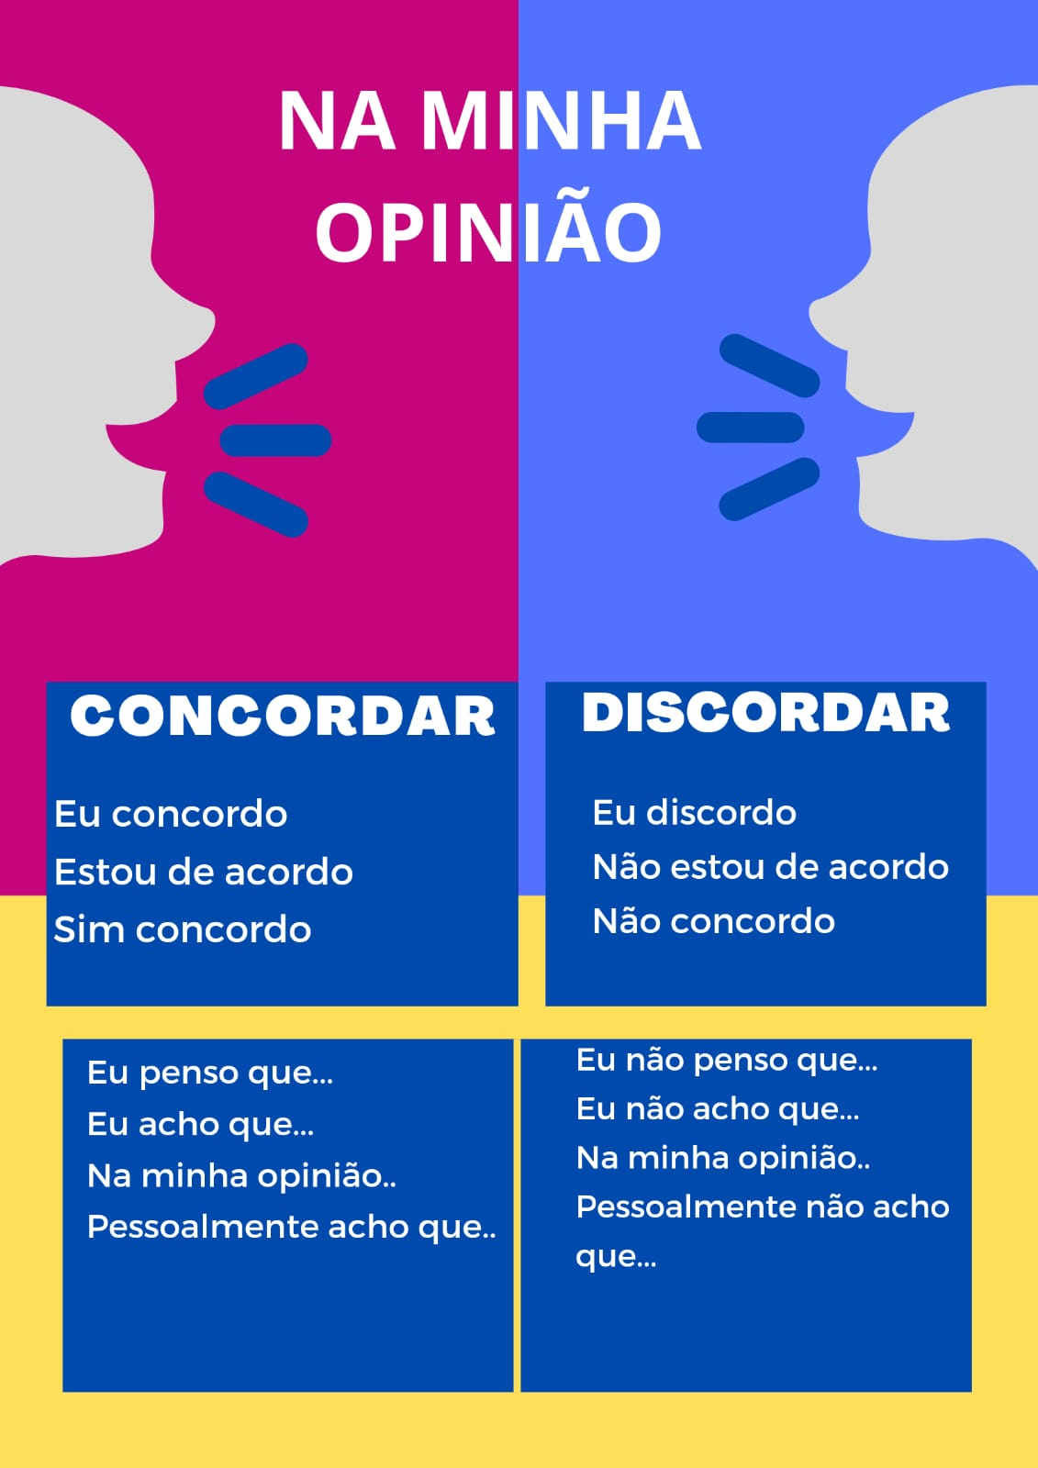
Você concorda com os resultados ?
Objectif de communication:
- Exprimer son avis sur un constat.

Slide 17
Séance 2 : Vida Maria
Vamos assistir ao video inteiro !
Objectif de communication:
savoir exprimer son avis sur un fait de société (reproduction sociale)
https://www.youtube.com/watch?v=yFpoG_htum4&t=1s

Slide 18
Responda as perguntas :
1. O que faz a criança no início do filme ?
2. Como reage a mãe da menina quando a vê escrevendo o nome ? O que lhe pede ? De que maneira ?
3. Que acontece na vida de Maria-José ainda muito novinha ?
4. A partir do encontro com Antônio, ao que é que se resumiu a vida dela ?
5. Quantos filhos teve a mulher ? E quantas filhas ?
6. Maria-José envelheceu ?
7. Porque é que ela está de luto ?
8. Como acaba a história ?
9. Como explicar o título ?
10. Qual é o tema principal do vídeo : ........................... .
11. Gostou do filme ou não ? Por que razão

Slide 19
Teatro forum
Rédaction de la pièce de théâtre
Etes-vous d’accord avec ce qui se passe dans chaque scène.
Répartir les élèves par groupe de 3 afin de réaliser le théâtre forum c’est-à-dire qu’ils vont s’exprimer à la place du personnage ou bien réaliser l’action qui devrait être faite.
2) Mise en scène de la pièce de théâtre

Slide 20
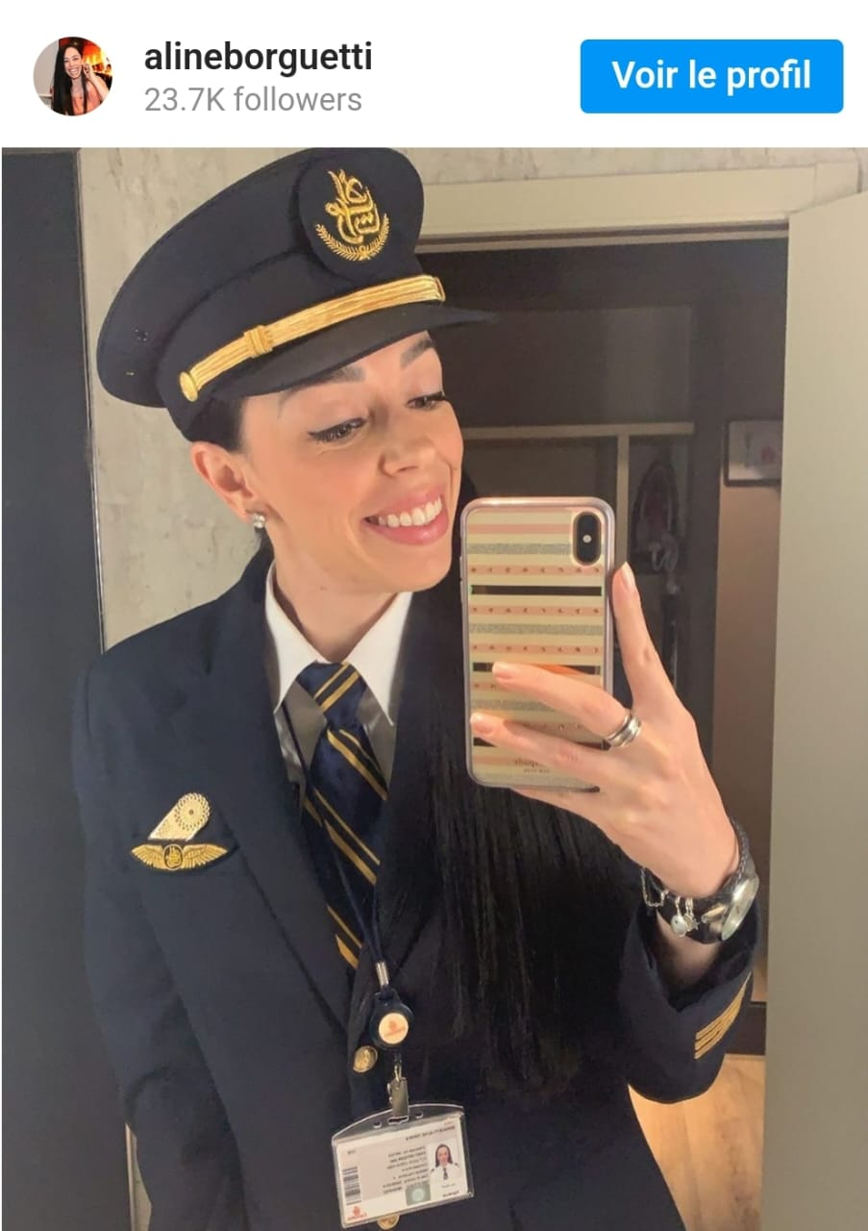
Séance 3 : O lugar da mulher é onde ela quiser !
Objectif de communication:
Savoir parler de quelques métiers.

Slide 21
Leia o texto:
VOCABULARIO
foco : objectif
natural de: né(e) à
ensino medio : enseignement secondaires : Lycée ou Collège
incentivar : encourager
entrar de cabeça: foncer tête baissée
bicos : jobs
estreou : a débuté
veio a tona: a été lancée

Slide 22
Responda as perguntas sobre o texto

Slide 23
Tâche finale
Tâche finale : Présenter l’affiche d’une personne qui vous inspire quotidiennement.
Vous présenterez son nom, son prénom, sa profession, ses défauts et ses qualités.
Vous indiquerez pourquoi vous avez choisi cette personne et pourquoi elle vous inspire autant pour votre avenir.

Slide 24
Obrigada !
Professoras Edjane CHARLES-NICOLAS
e Carolina ROGER

